Slide 1
Презентация на тему:
«Опыт работы по изготовлению настольного театра»
Презентацию составил
воспитатель старшей группы
Ершова Юлия Борисовна
2013 г.

Slide 2
Актуальность
В продаже тяжело приобрести сказочных героев таких сказок как «Сивка - Бурка», «Крошечка - Хаврошечка», «Царевна - лягушка»и др. Самостоятельное изготовление театра дает возможность создать разных героев сказки. А также передать их эмоциональное состояние.
Цель: передача опыта педагогам по изготовлению настольного театра.
Задачи:
Показать способ и последовательность изготовления сказочных персонажей.
Создать условия для развития способностей к созданию выразительных образов.
Способствовать развитию эстетического вкуса, интереса к созданию
новых сказочных персонажей.

Slide 3
Используемые технологии:
Информационно – коммуникационная.
Технология сотрудничества.
Педагогическая технология.

Slide 4
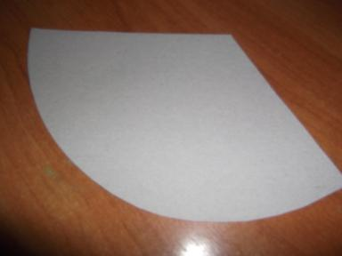
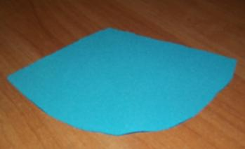
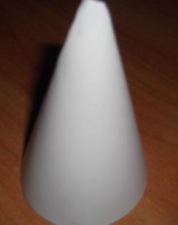
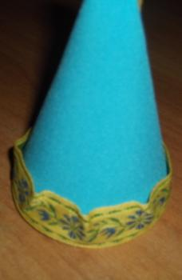
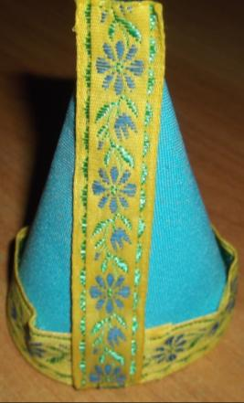
Изготовление невест старшего и среднего брата
к сказке «Царевна лягушка»
Вырезаем из картона и
ткани детали, из которых
будем делать конус
Из картона делаем конус и
обклеиваем его тканью
После этого приклеиваем тесьму
на подол и вдоль конуса

Slide 5
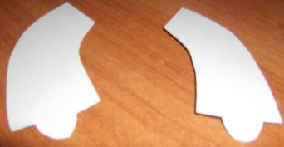
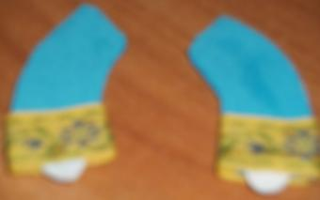
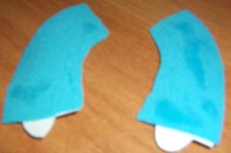
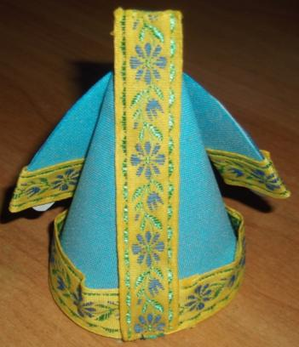
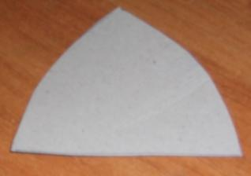
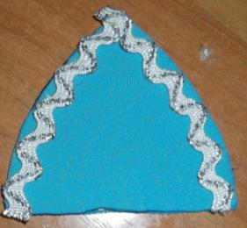
Вырезаем из картона и ткани руки.
Приклеиваем ткань к картону.
Приклеиваем тесьму.
Приклеиваем руки
к конусу.
Вырезаем из бумаги и ткани кокошник
и украшаем его

Slide 6
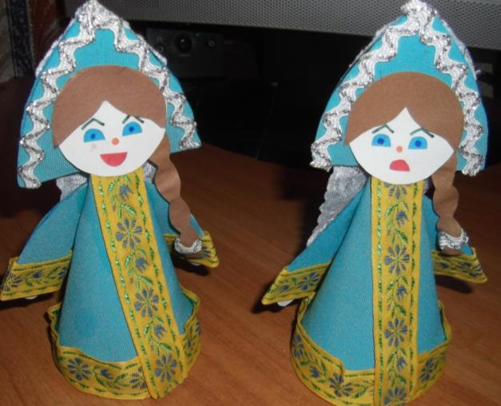
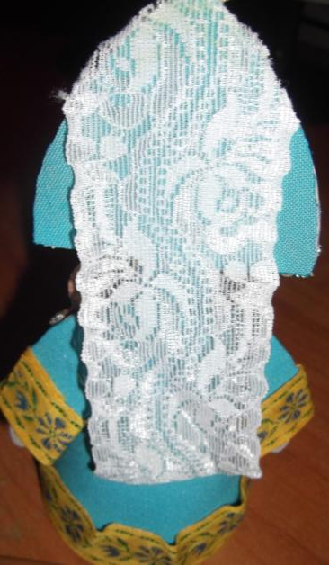
Вырезаем из картона голову. Из цветной бумаги глаза и рот.
Голову и кокошник приклеиваем к туловищу и по своему
желанию украшаем.
Выражение лица можно сделать любое.
В зависимости положительный или отрицательный этот герой.

Slide 7
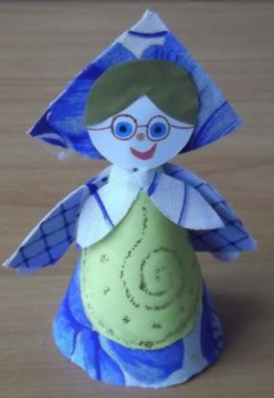
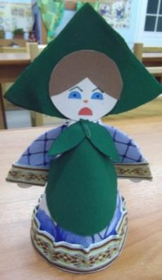
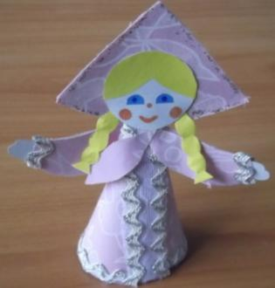
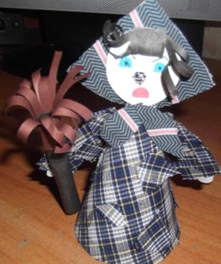
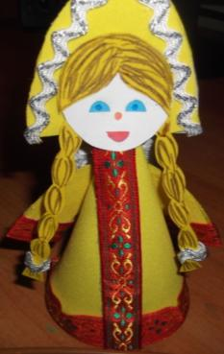
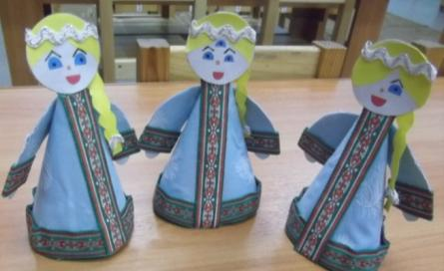
Аналогичным способом
можно сделать любых
персонажей к разным
сказкам
Внучка
Мачеха
Бабушка
Баба - Яга
Одноглазка, Двуглазка,
Трехглазка
Царевна - Лягушка

Slide 8
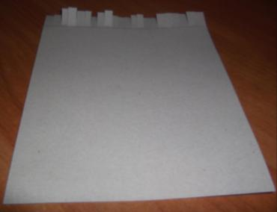
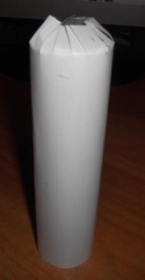
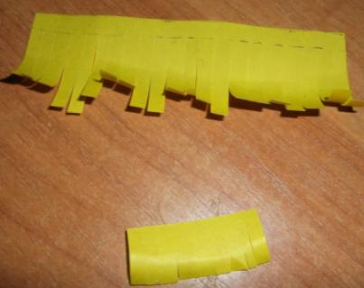
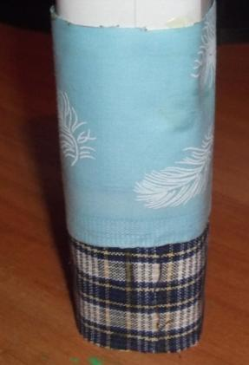
Изготовление к сказке «Царевна - лягушка»
двух братьев: старшего и среднего
Из картона вырезаем
прямоугольник и
склеиваем из него
цилиндр.
Вырезаем из разного цвета тканей
Широкую и узкую полоску. Одна
будет служить штанами, а другая
рубахой. Приклеиваем их к
Цилиндру.
Из цветной бумаги вырезаем
волосы на затылок и на челку.

Slide 9
Из картона и ткани вырезаем руки.
Ткань приклеиваем к картону.
После этого приклеиваем тесьму.
Приклеиваем руки к
туловищу. Украшаем тесьмой.

Slide 10
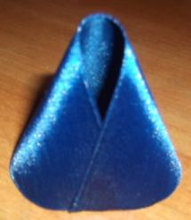
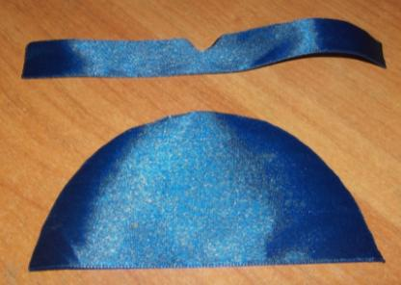
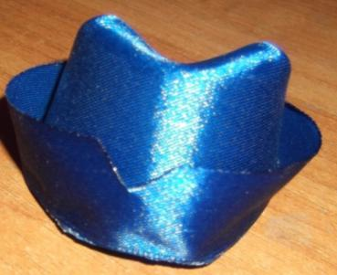
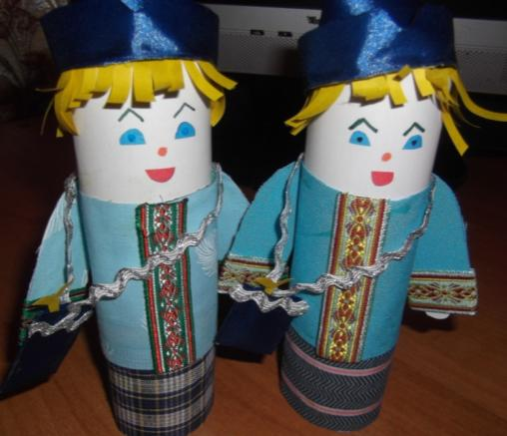
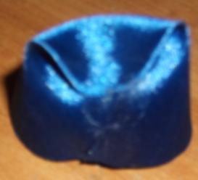
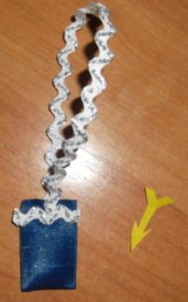
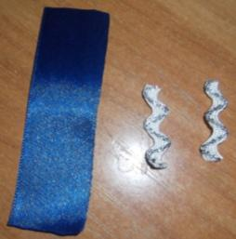
Из ткани вырезаем
детали к шапке.
Изготавливаем шапку.
Делаем сумочки
для стрел.
Вот и сказочные герои готовы!

Slide 11
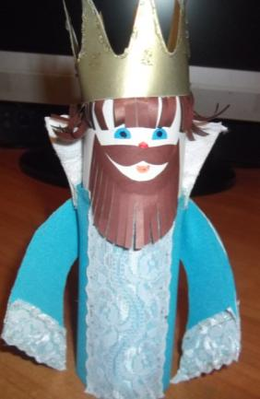
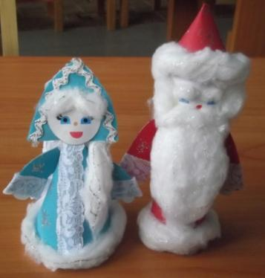
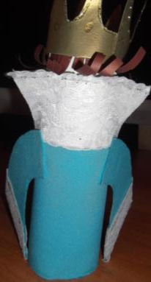
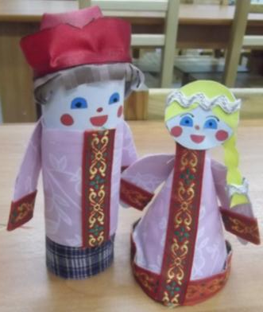
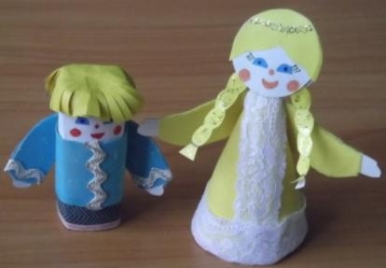
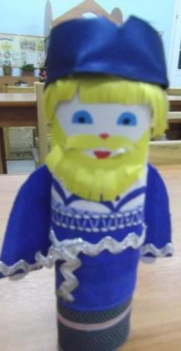
Персонажи к разным сказкам
Царь
Снегурочка и Дед Мороз
Крошечка – Хаврошечка
и добрый молодец.
Сестрица Аленушка и
братец Иванушка
Дедушка

Slide 12
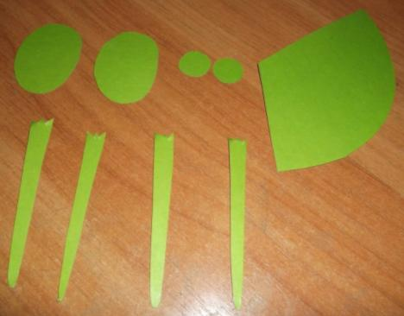
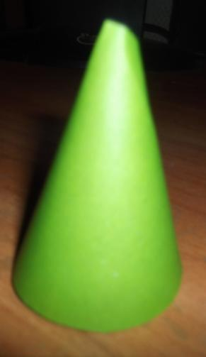
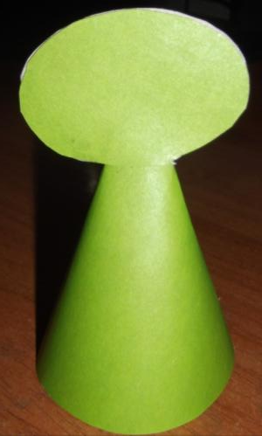
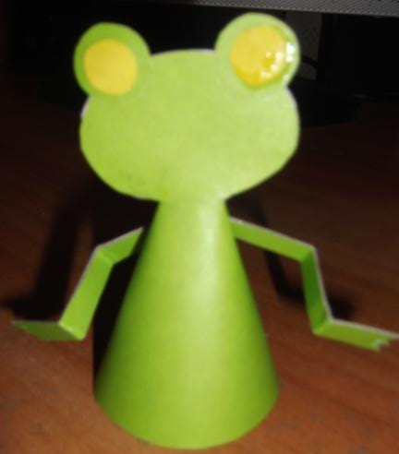
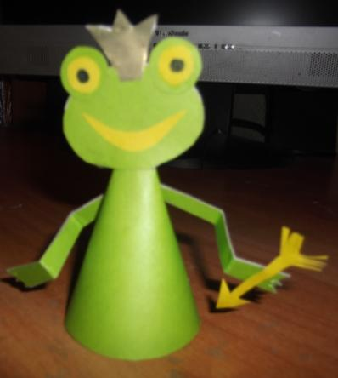
Последовательность изготовления Царевны - Лягушки

Slide 13
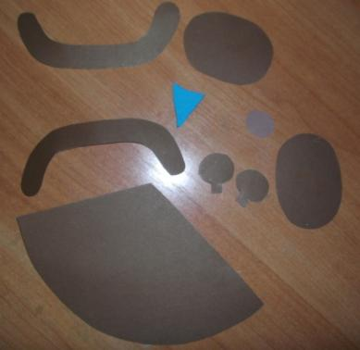
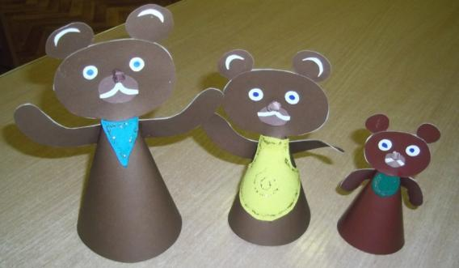
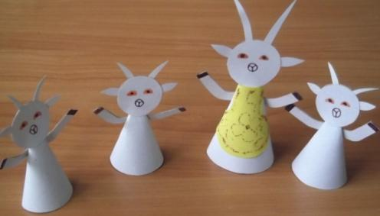
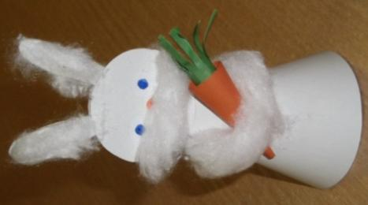
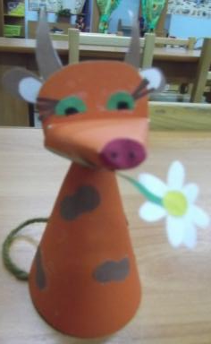
Другие сказочные герои
Три медведя
Коза и козлята
Корова
Заяц

Slide 14
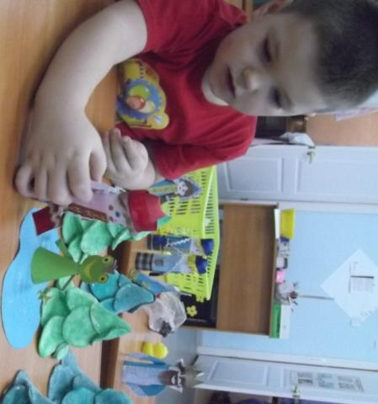
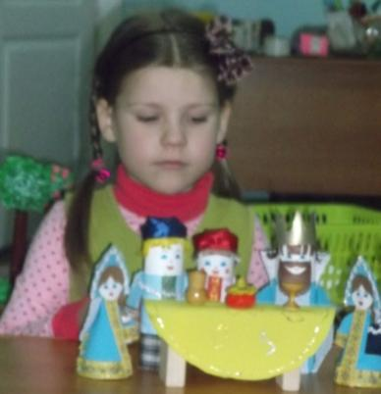
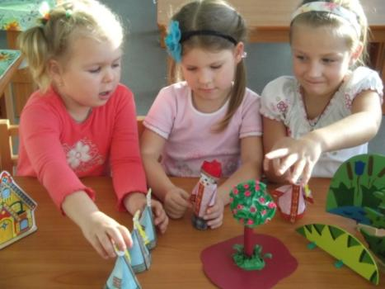
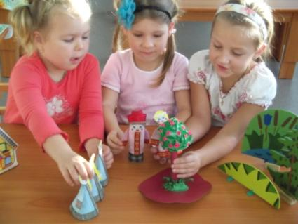
Обыгрывание детьми сказок
Сказка
«Царевна - Лягушка»
Сказка
«Крошечка - Хаврошечка»

